Slide 1
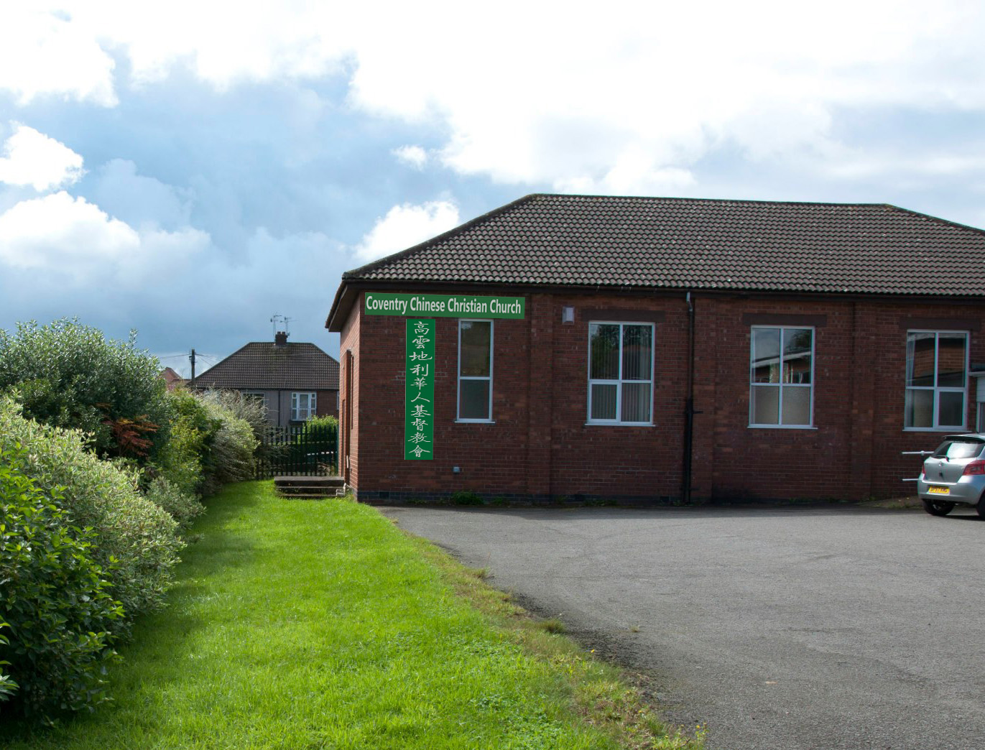
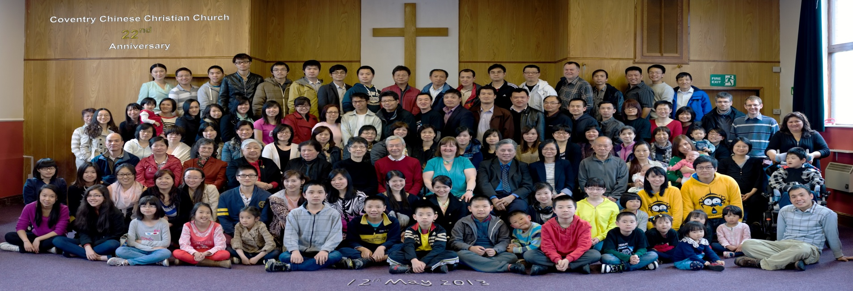
军人, 比武者, 农夫(提后2:1-13)
韦焜墀牧师
Rev Edward Wei 140112
12/01/2014 11:42
COVENTRY CHINESE CHRISTIAN CHURCH 高云地利华人基督教会

Slide 2
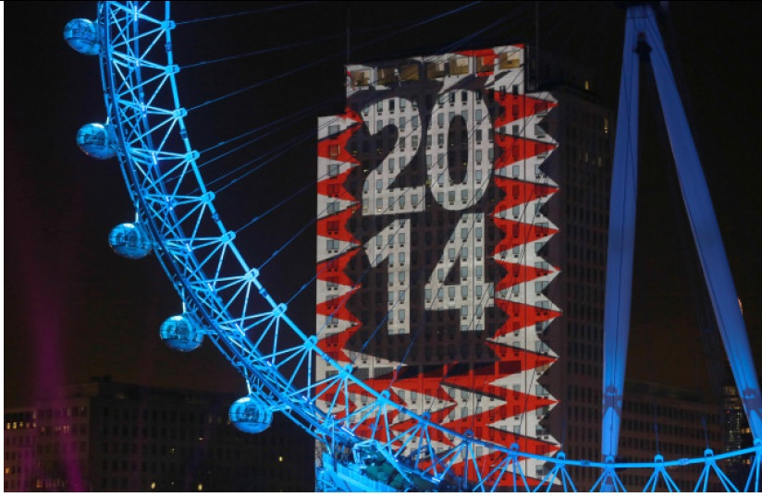


Slide 3
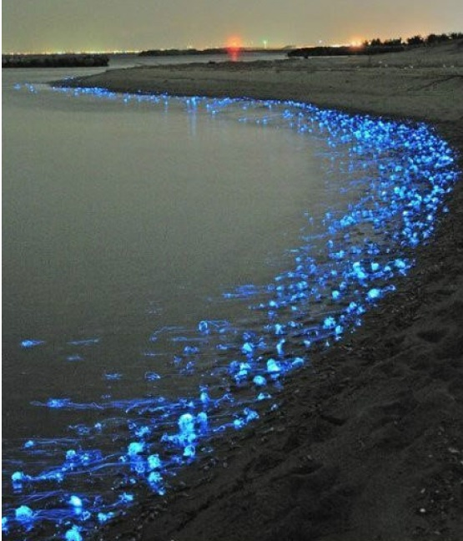
12/01/2014 11:42
提摩太前后书

Slide 4
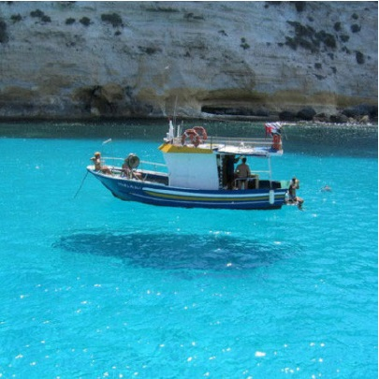
保罗与提摩太
12/01/2014 11:42

Slide 5
提后2:1我儿阿、…
提后1:2 写信给我亲爱的儿子提摩太．

Slide 6
cf 提多：
多1:4 现在写信给提多、就是照著我们共信之道作我真儿子的
同工、同伴partners
主内一家亲

Slide 7
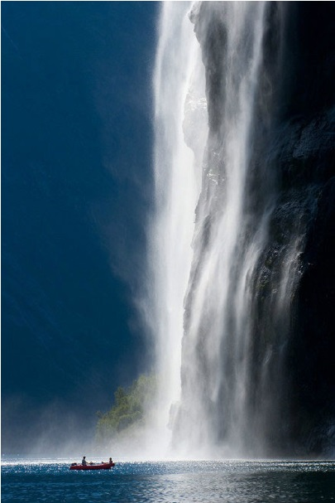
12/01/2014 11:42
在基督耶稣
的恩典上
刚强起来

Slide 8
提后2:1 我儿阿、
你要在基督耶稣的恩典上刚强起来

Slide 9

刚强
刚强壮胆 Be strong and of a good courage
摩西对约书亚(申31:6, 7, 23)
大卫与所罗门(代上28:20 )
12/01/2014 11:42

Slide 10
刚强
在基督耶稣的恩典上
/在主裡的刚强 ≠ 勇气
信实(圣灵果子)、信心。
本自对基督耶稣和祂的恩典的信靠。

Slide 11
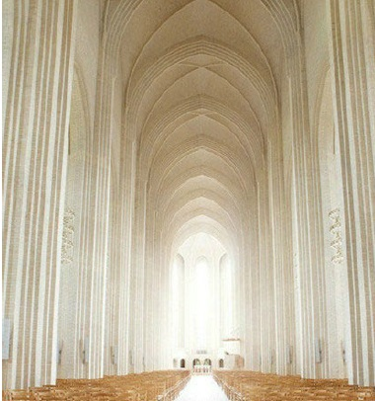
基督耶稣
12/01/2014 11:42

Slide 12
基督耶稣
提后2:8 你要记念耶稣基督乃是大卫的后裔． 他从死里复活、

Slide 13
基督耶稣
大卫的後裔:完全的人来4:15 因我们的大祭司、并非不能体恤我们的软弱．他也曾凡事受过试探、与我们一样．只是他没有犯罪。

Slide 14
基督耶稣
从死里复活 :完全的神腓2:9 所以神将他升为至高、又赐给他超乎万名之上的名、

Slide 15

基督耶稣的恩典
- 福音
12/01/2014 11:42

Slide 16
基督耶稣的恩典-福音提后2:10 所以我为选民凡事忍耐、叫他们也可以得著那在基督耶稣里的救恩、和永远的荣耀。

Slide 17
基督耶稣的恩典-福音
弗2:5-9
他极丰富的恩典、就是他在基督耶稣里向我们所施的恩慈、显明给後来的世代看．

Slide 18
基督耶稣的恩典-福音
当我们死在过犯中的时候、便叫我们与基督一同活过来．（你们得救是本乎恩）他又叫我们与基督耶稣一同复活、一同坐在天上、

Slide 19
基督耶稣的恩典-福音
你们得救是本乎恩、
也因著信、这并不是出於自己、乃是神所赐的．
也不是出於行为、免得有人自誇。

Slide 20

在恩典福音中作主的精兵、能面对苦难
12/01/2014 11:42

Slide 21
福音中作精兵、面对苦难
提后2:10 所以我为选民凡事忍耐、能面对苦难。提后2:3 你要和我同受苦难、好像基督耶稣的精兵。

Slide 22
福音中作精兵、面对苦难
提后2:9 我为这福音受苦难、甚至被捆绑、像犯人一样．然而神的道、却不被捆绑。

Slide 23
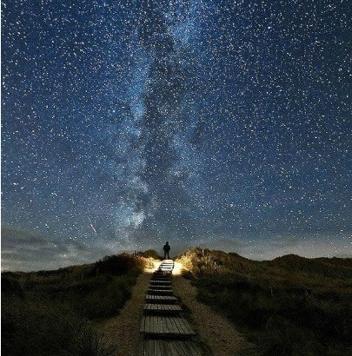
恩典福音的精兵
三方面FAT
12/01/2014 11:42

Slide 24
恩典福音的精兵
1.Faithful 忠心
2. Available 勞力
3. Teachable
按规矩

Slide 25
恩典福音的精兵
1.Faithful忠心,专一,
不将世务缠身。
提后2:4 凡在军中当兵的、不将世务缠身、好叫那招他当兵的人喜悦。

Slide 26
恩典福音的精兵
2. Available 勞力， 不是工作狂，而是按需要而优先地尽心竭力。
提后2:4 凡在军中当兵的、不将世务缠身、好叫那招他当兵的人喜悦。

Slide 27
恩典福音的精兵
3. Teachable 按规矩
提后2:5 人若在埸上比武、非按规矩、
就不能得冠冕。

Slide 28
恩典福音精兵 3.Teachable 按规矩
林後4:1-7 我们既然蒙怜悯、受了这职分、就不丧胆．乃将那些暗昧可耻的事弃 绝了、不行诡诈、不谬讲神的道理．只将真理表明出来、…

Slide 29
恩典福音精兵 3.Teachable 按规矩
5 我们原不是传自己、
乃是传基督耶稣为主、
并且自己因耶稣作你们的僕人

Slide 30
恩典福音精兵 3.Teachable 按规矩
那吩咐光从黑暗里照出来的神、已经照在我们心里、叫我们得知神荣耀的光、显在耶稣基督的面上。

Slide 31
恩典福音精兵 3.Teachable 按规矩
我们有这宝贝放在瓦器里、要显明这莫大的能力、是出於神、不是出於我们。

Slide 32
恩典福音精兵 3.Teachable 按规矩
林前2:6 我们也讲智慧．但不是这世上的智慧、也不是这世上有权有位将要败亡之人的智慧．

Slide 33
恩典福音精兵 3.Teachable 按规矩
林前2:13 并且我们讲说这些事、不是用人智慧所指教的言语、乃是用圣灵所指教的言语、将属灵的话、解释属灵的事。

Slide 34

在恩典中作精兵
12/01/2014 11:43

Slide 35
在恩典中作精兵
提后2：11-13
不容易理解。
簡單來說：

Slide 36
在恩典中作精兵-提后2:11-13
提后2:11 有可信的话说、我们若与基督同死、也必与他同活．
「与基督同死」aorist
信耶穌，得永生。

Slide 37
在恩典中作精兵-提后2:11-13
提后2:12 我们若能忍耐、也必和他一同作王。
若忍耐present tense
约15:5 我是葡萄树、你们是枝子．

Slide 38
在恩典中作精兵-提后2:11-13
提后2:12 我们若能忍耐、也必和他一同作王。
若忍耐present tense
约15:5 常在我里面的、我也常在他里面、这人就多结果子．因为离了我、你们就不能作什么。

Slide 39
在恩典中作精兵-提后2:11-13
提后2:12 我们若不认他、他也必不认我们
「认」arneomaiG720， (提后2:13「背乎」是同一个字)是关乎身份的真假．

Slide 40
在恩典中作精兵-提后2:11-13
提后2:12 我们若不认他、他也必不认我们
参约3:18 信他的人、不被定罪．不信的人、罪已经定了、因为他不信神独生子的名。

Slide 41
在恩典中作精兵-提后2:11-13
提后2:13 我们纵然失信、他仍是可信的．因为他不能背乎自己。
「失信」present tense。
「可信的」，信实的。
来13:5 …主曾说、『我总不撇下你、也不丢弃你。』

Slide 42

作保罗、
作提摩太，、
或作忠心能教导别人的人，
12/01/2014 11:43

Slide 43
在基督耶稣的恩典上刚强起来
作保罗、作提摩太、或作忠心能教导别人的人
提后2:2 你在许多见證人面前听见我所教训的、
也要交託
那忠心能教导别人的人。

Slide 44
主啊 我到你面前
12/01/2014 11:43

Slide 45

主啊 我到祢面前
献上我的今天
我的身体 我的一切
献上当作活祭

Slide 46
主啊 我到祢面前
献上我的今天
求祢更新 求祢洁净
我的心思意念

Slide 47
我与祢同钉十架
如今不是我活着
因我知道祢是深爱我
我只为祢而活

Slide 48
主啊 我到祢面前
献上我的今天
愿我一生蒙祢悦纳
成为祢的喜悦

Slide 49
主啊 我到祢面前
献上我的今天
我的身体 我的一切
献上当作活祭

Slide 50
主啊 我到祢面前
献上我的今天
求祢更新 求祢洁净
我的心思意念

Slide 51
我与祢同钉十架
如今不是我活着
因我知道祢是深爱我
我只为祢而活

Slide 52
主啊 我到祢面前
献上我的今天
愿我一生蒙祢悦纳
成为祢的喜悦

Slide 53
我与祢同钉十架
如今不是我活着
因我知道祢是深爱我
我只为祢而活

Slide 54
我与祢同钉十架
如今不是我活着
因我知道祢是深爱我
我只为祢而活

Slide 55
主啊 我到祢面前
献上我的今天
愿我一生蒙祢悦纳
成为祢的喜悦

Slide 56
成為祢的喜悅

Slide 57
主啊 我到你面前
12/01/2014 11:43

